Slide 1
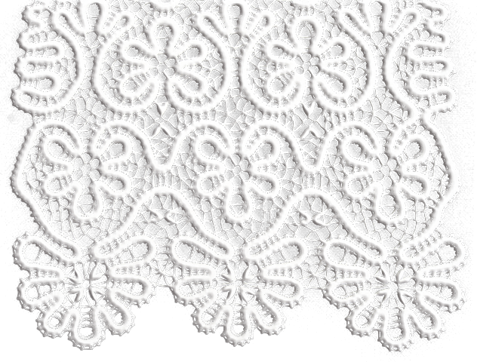
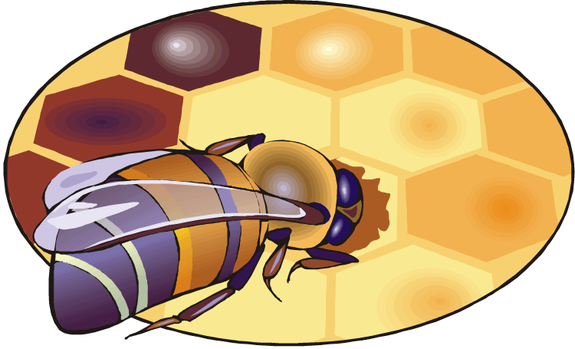
Кто создает произведения искусства?
Что берет за образец художник: реальность или несуществующие фантазии?

Slide 2



Slide 3

По ШАБЛОНУ изготовьте шестиугольники и создайте узор

